Slide 1
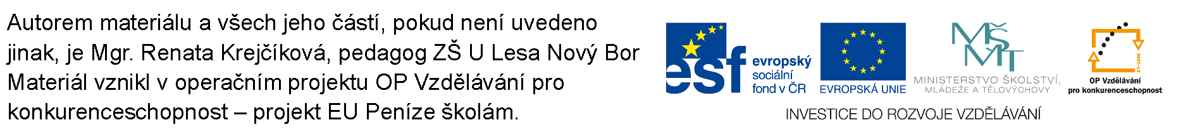
VĚTNÉ ČLENY 7- 9
DRUHY PŘÍSLOVEČNÉHO URČENÍ
VY_32_INOVACE_X-C-10

Slide 2
ROZVÍJEJÍCÍ VĚTNÉ ČLENY
DRUHY PŘÍSLOVEČNÉHO URČENÍ

Slide 3
Příslovečné určení - druhy
PU účelu (Puú)
ptáme se
za jakým účelem? (proč?)
Př. Půjdu do obchodu nakoupit.
Maminka prostírala k snídani.
Učil jsem se na zkoušky.

Slide 4
Příslovečné určení - druhy
PU příčiny (Pup)
ptáme se
proč? z jaké příčiny? z jakého důvodu?
Př. Kvůli náledí jsme se opozdili.
Poděkoval Pavlovi za pomoc.
Styděl se za své nevhodné oblečení.

Slide 5
Příslovečné určení - druhy
PU podmínky (PUpod)
ptáme se
za jaké podmínky? (kdy?)
Př. Za příznivých podmínek je vidět velmi daleko.
Při dešti (za deště) na výlet nepůjdeme.
Se svolením rodičů tam můžete jít.

Slide 6
Příslovečné určení - druhy
PU přípustky (PU příp)
ptáme se
i přes co? i v jakém případě?
Př. Přes zákaz rodičů šli ven.
Se psem musím jít ven i za deště.
Přes veškerou opatrnost stejně uklouzl.

Slide 7
METODICKÉ POZNÁMKY
Využití jako prezentace pro 6. nebo 7. ročník –rozvíjející větné členy (vybrané druhy PU)
Využití jako opakování pro vyšší ročníky

